Slide 1

Trabalho Final
ACH3778 - Governo Aberto Professora Gisele da Silva Craveiro
Adiginton Jackson King Ferreira - 10258705
Levi de Oliveira Fernandes - 10724250
Thomás da Cunha Marques -11206480
Clara dos Reis Schuler - 9776152
Leticia Grencevicius Visnauskas - 9377511
Guilherme Roks de Oliveira - 9391146
João Pedro Sandoli Reganin Dias - 11207985
Lucas Oliveira Requena - 10722769

Slide 2

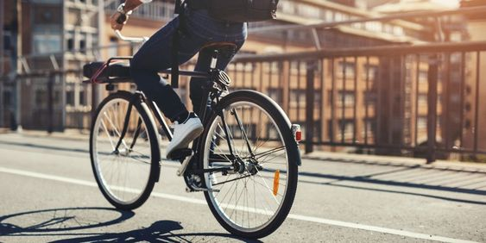


Slide 3

AGENDA
TABLE OF CONTENTS
01
02
03
INTRODUÇÃO
CONTEXTUALIZÇÃO
Governo Aberto e Mobilidade Ativa
Aplicativos semelhantes, justificativa
PROPOSTA
Proposta de projeto.

Slide 4
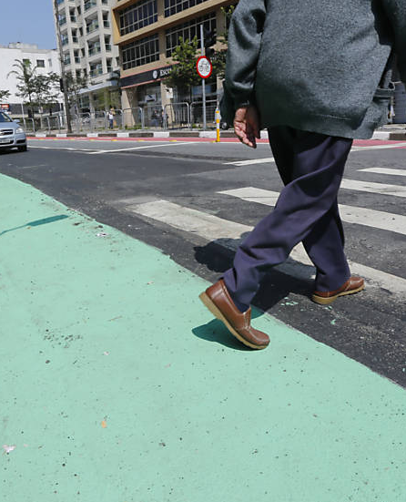
01
01 - Introdução
Caminhabilidade e a participação social

Slide 5

INTRODUÇÃO
Mobilidade ativa e o conceito de caminhabilidade;
Governo aberto e seus pilares
Conjuntura Legislativa

Slide 6
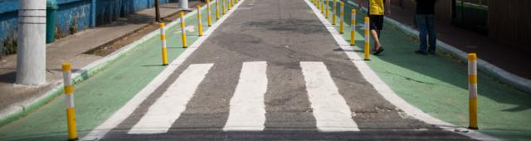
Governo Aberto
“Governo aberto é uma nova visão da Administração Pública que visa promover projetos e ações pautadas em 4 pilares “
Pilares
Paticipação Social
Tecnologia
Transparência
Accountability

Slide 7
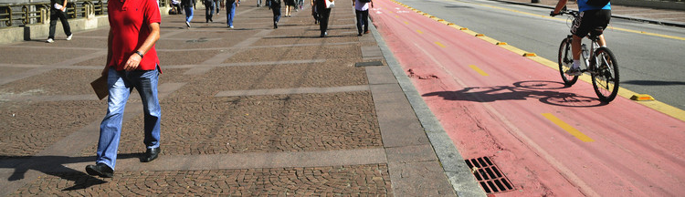
Mobilidade Ativa
‘’Mobilidade ativa é uma modalidade de deslocamento de pessoas ou bens que faz uso somente de meios físicos do ser humano”
Caminhabilidade
Infraestrutura e acessibilidade

Slide 8
Legislação
O Código de Trânsito, definido pela Lei n 9.503.
Política Nacional de Mobilidade Urbana (PNMU) estabelecida pela Lei nº 12.857.
Plano Diretor Estratégico do Município de São Paulo

Slide 9
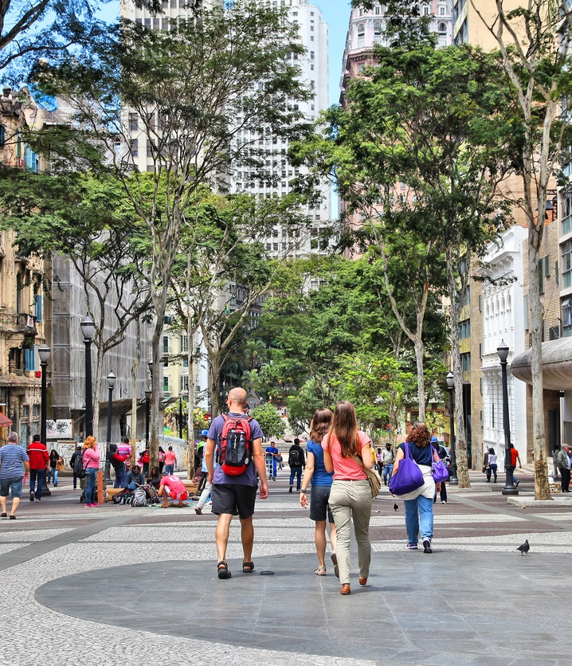
02
02 - Contextualização
Aplicativos semelhantes

Slide 10
Hipótese
A mobilidade ativa pode ser melhorada com a participação da população em políticas públicas;

Slide 11
Hipótese
A mobilidade ativa pode ser melhorada com a participação da população em políticas públicas;
Não existe um incentivo substancial que promova essa participação.

Slide 12
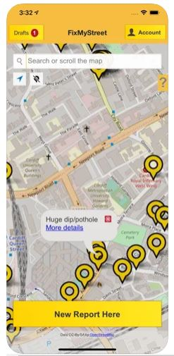
FixMyStreet
Plataforma inglesa que auxilia na zeladoria pública;
Feito para realizar solicitações de conserto de ruas e calçadas, retirada de entulho, poda de árvores, entre outros;
Transparencia ativa;
Tem sistema de gestão pago feito para gestores locais .

Slide 13
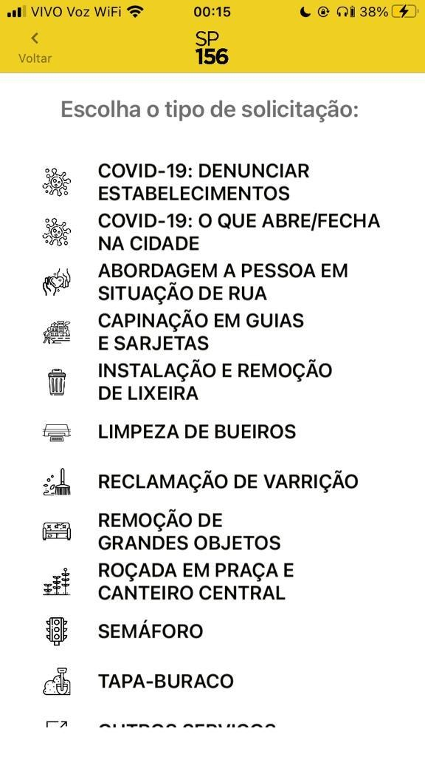
156SP
Se trata de uma ouvidoria;

Slide 14
156SP
Se trata de uma ouvidoria, com atribuições de uma ouvidoria;
Portal online com mais de 900 serviços disponíveis, deles somente 11 estão disponíveis diretamente no app;
Transparencia pasiva;

Slide 15
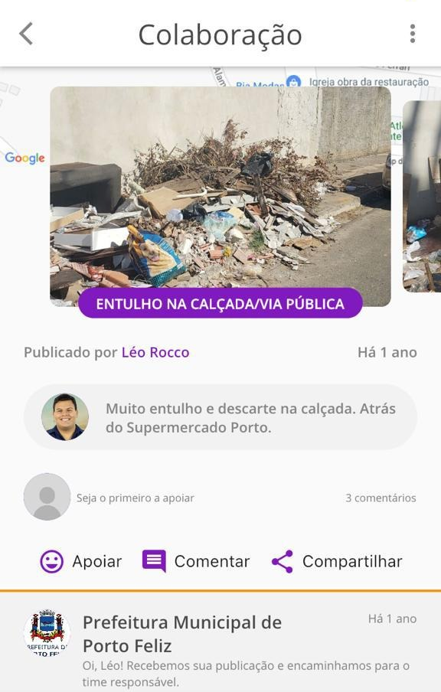
Colab
Startup brasileira de Governo Aberto;
Funciona como uma rede social, permitindo postagens, compartilhamentos e curtidas;
Possui uma estrutura gamificada, porém sem recompensas ou bonificações reais;
Possui versão paga direcionada para auxiliar a prefeitura na administração das demandas.

Slide 16
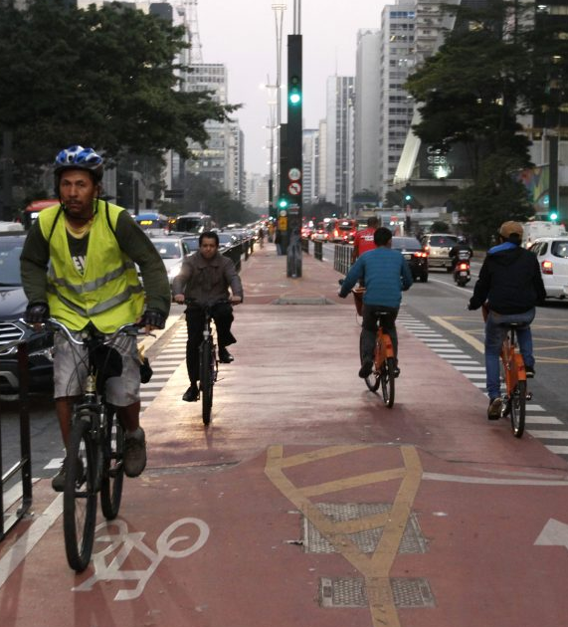
03
03 - Proposta

Slide 17
Objetivos
Facilitar a comunicação de denúncias para o órgão responsável pela infraestrutura urbana;

Slide 18
Objetivos
Facilitar a comunicação de denúncias para o órgão responsável pela infraestrutura urbana;
Aplicar métodos de incentivo para a população participar ativamente de políticas públicas.

Slide 19
&
Objetivos
Metodologia
Facilitar a comunicação de denúncias para o órgão responsável pela infraestrutura urbana;
Aplicar métodos de incentivo para a população participar ativamente de políticas públicas.
Fazer o levantamento de ferramentas existentes que conversem o objetivo apresentado;

Slide 20
&
Objetivos
Metodologia
Facilitar a comunicação de denúncias para o órgão responsável pela infraestrutura urbana;
Aplicar métodos de incentivo para a população participar ativamente de políticas públicas.
Fazer o levantamento de ferramentas existentes que conversem o objetivo apresentado;
Elaborar uma nova ferramenta que alcance o objetivo, levando em consideração as especificidades das outras levantadas.

Slide 21
Nova Ferramenta: aplicativo

Slide 22
Nova Ferramenta: aplicativo

Slide 23
TABLE OF CONTENTS
Objetivo
Facilitar, para o cidadão, o processo de abrir uma reclamação sobre infraestrutura;

Slide 24
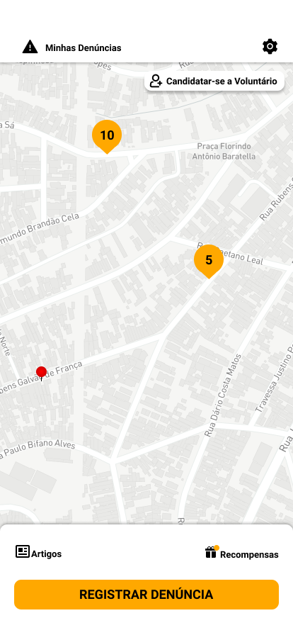
TABLE OF CONTENTS
Objetivo
Facilitar, para o cidadão, o processo de abrir uma reclamação sobre infraestrutura;

Slide 25
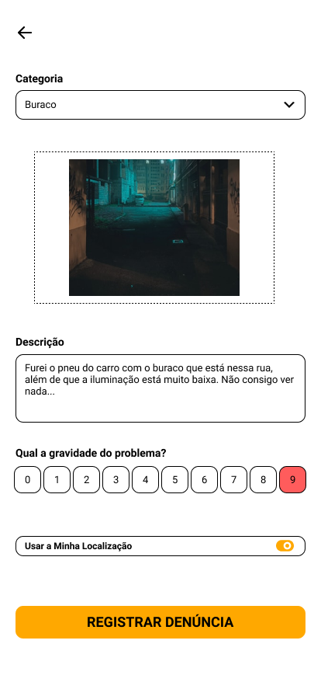
TABLE OF CONTENTS
Objetivo
Facilitar, para o cidadão, o processo de abrir uma reclamação sobre infraestrutura;

Slide 26
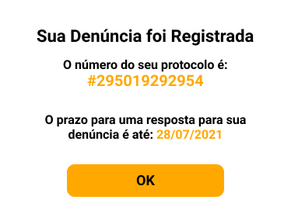
TABLE OF CONTENTS
Objetivo
Facilitar, para o cidadão, o processo de abrir uma reclamação sobre infraestrutura;

Slide 27
TABLE OF CONTENTS
Objetivo
Incentivar o cidadão a usar o aplicativo.

Slide 28
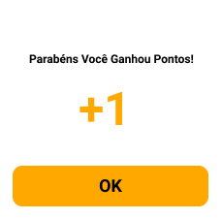
TABLE OF CONTENTS
Objetivo
Incentivar o cidadão a usar o aplicativo.

Slide 29
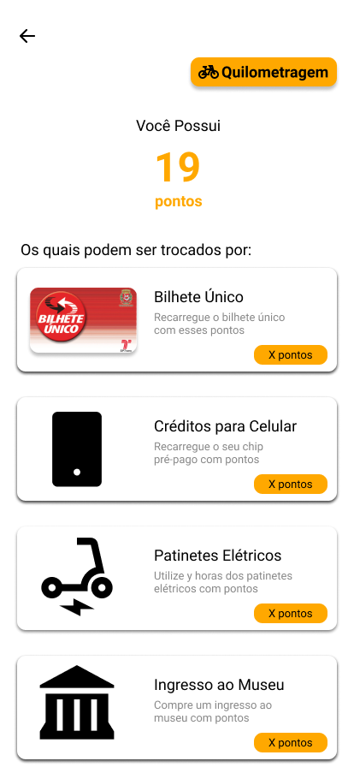
TABLE OF CONTENTS
Objetivo
Incentivar o cidadão a usar o aplicativo.

Slide 30
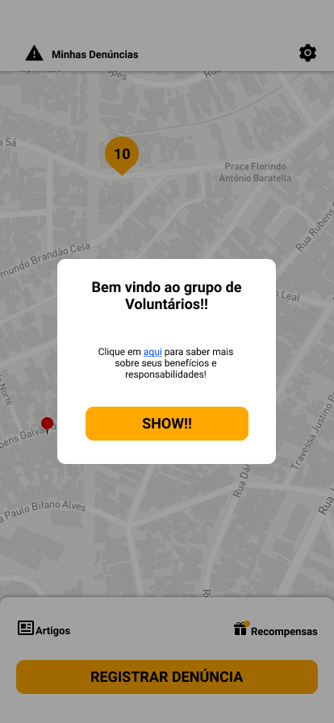
TABLE OF CONTENTS
Objetivo
Incentivar o cidadão a usar o aplicativo.

Slide 31
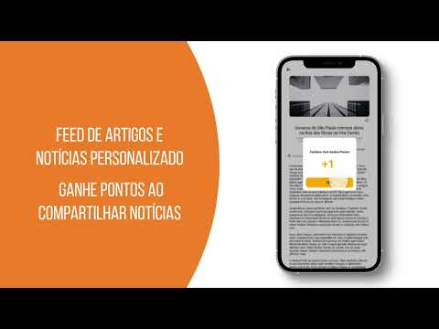
TABLE OF CONTENTS
Objetivo

